Slide 1

Notes:
Notas del orador:
Esta presentación le ayudará a entender los conceptos básicos de los estudios clínicos, lo que debe saber si deciden participar en uno y cómo encontrar estudios clínicos.

Slide 2
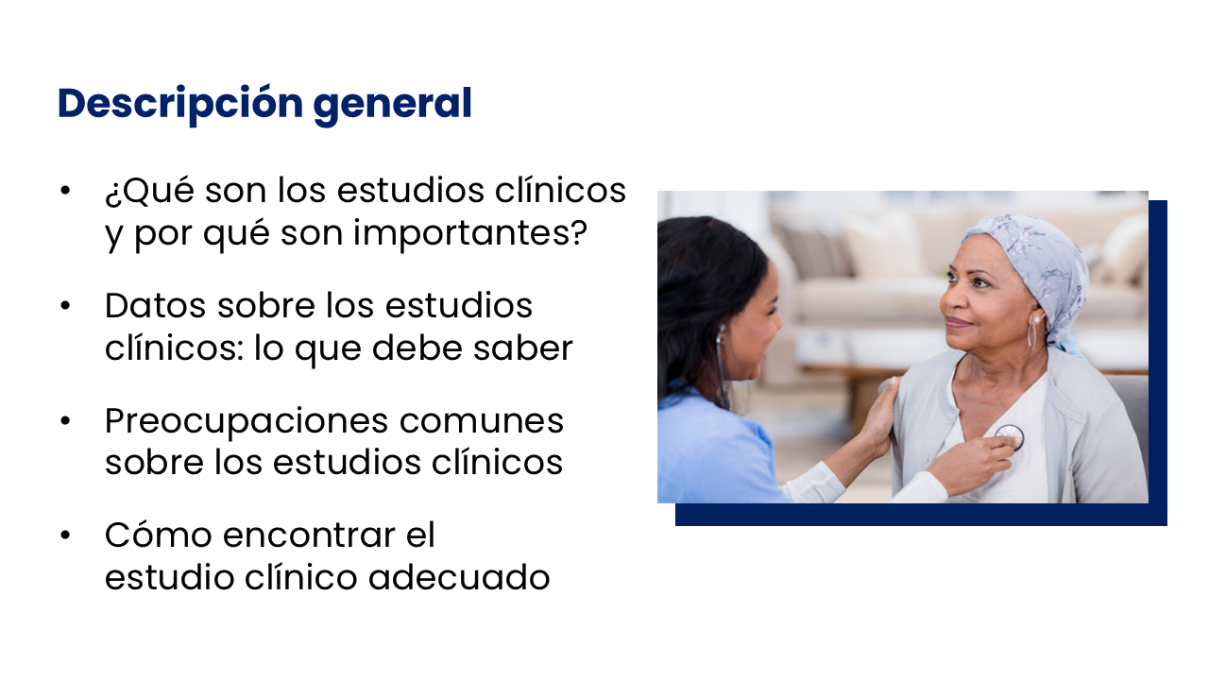
Notes:
Notas del orador:
A continuación, se muestra un resumen de lo que vamos a tratar hoy.

Slide 3
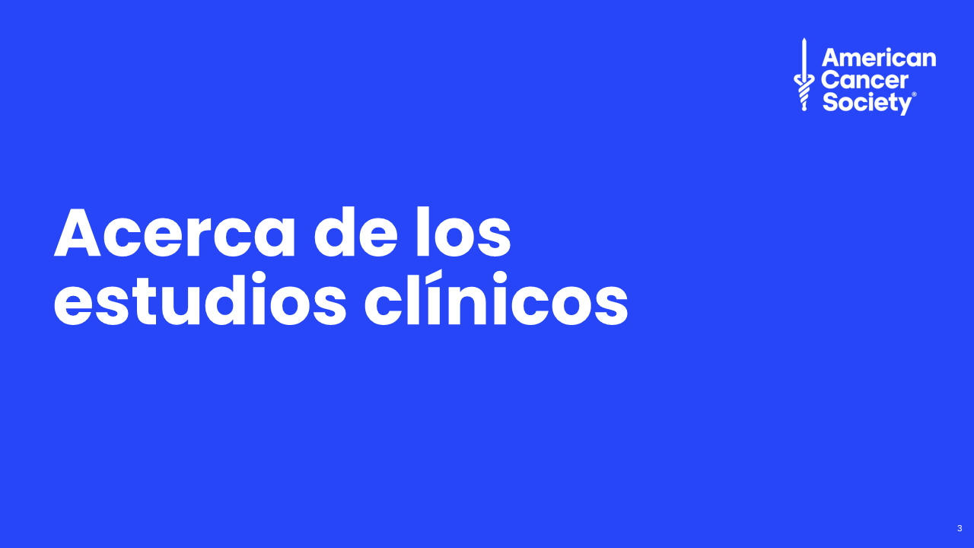
Notes:
Notas del orador:
En esta primera sección, aprenderemos sobre los estudios clínicos.

Slide 4
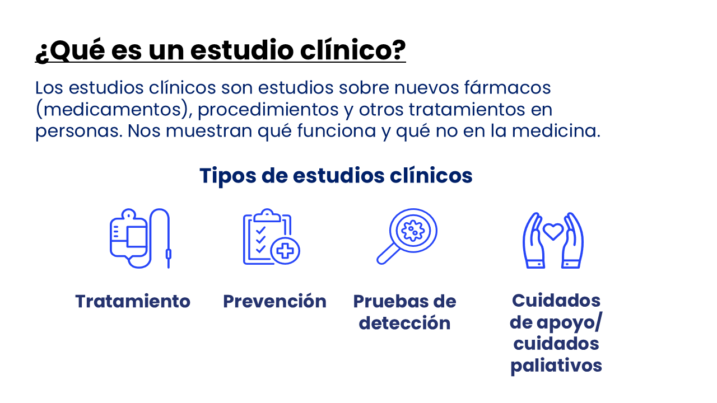
Notes:
Notas del orador:
Los estudios clínicos son estudios sobre nuevos fármacos (medicamentos), procedimientos y otros tratamientos en personas. Nos ayudan a entender qué funciona y qué no funciona en la medicina. Todos los tratamientos nuevos deben pasar por estudios clínicos antes de recibir la aprobación para tratar el cáncer en los Estados Unidos.
Existen varios tipos de estudios clínicos:
En los estudios de tratamiento, se analizan nuevos tratamientos o nuevas combinaciones de tratamientos.
En los estudios de prevención, se investigan maneras de prevenir el cáncer.
En los estudios de detección, se investigan maneras de identificar el cáncer en estadio temprano, cuando es más probable que el tratamiento tenga éxito.
En los estudios de cuidados de apoyo/cuidados paliativos, se investigan maneras de mejorar los efectos secundarios y la calidad de vida de las personas con cáncer.

Slide 5
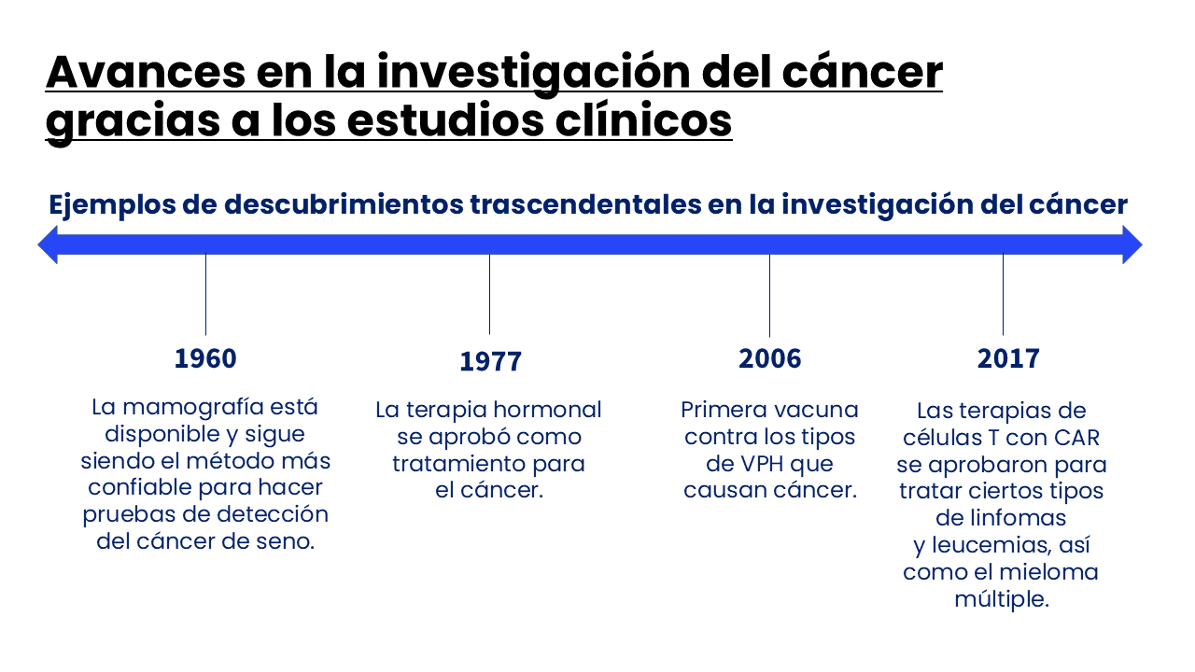
Notes:
Notas del orador:
En lo que respecta a la investigación del cáncer, los estudios clínicos son fundamentales.
Los estudios clínicos han allanado el camino para muchos descubrimientos trascendentales en el tratamiento del cáncer. Muchos de estos descubrimientos han afectado ya sea a ustedes, a sus familiares o a sus amistades. Veamos algunos ejemplos.
En 1960, se desarrolló la mamografía, que sigue siendo la forma más confiable de detectar el cáncer de seno.
En 1977, la FDA aprobó el tamoxifeno, un medicamento que bloquea la actividad hormonal sin necesidad de cirugía.
En 1999, se demostró que el virus del papiloma humano (VPH) estaba presente en el 99.7% de los tipos de cáncer de cuello uterino. Esto llevó al desarrollo de la vacuna contra el VPH para prevenir el cáncer de cuello uterino en 2006.
Las terapias de células T con CAR cuentan con la aprobación de la Administración de Alimentos y Medicamentos de los Estados Unidos (FDA, por sus siglas en inglés) para tratar algunos tipos de linfomas y leucemias, así como el mieloma múltiple.
Los estudios clínicos son esenciales para desarrollar nuevas formas de tratamiento para el cáncer que pueden ayudar en casos de cáncer metastásico o diseminado.

Slide 6
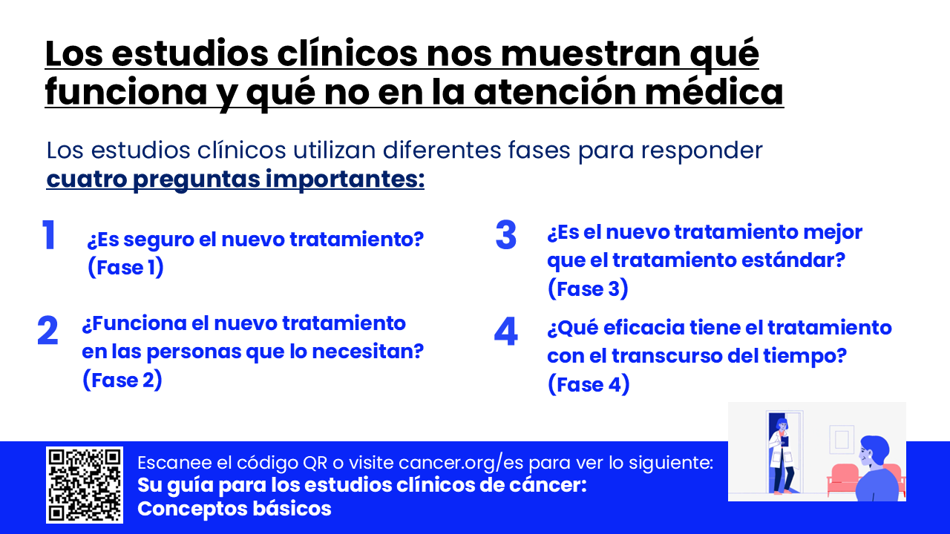
Notes:
Notas del orador:
Mencionamos anteriormente que un estudio clínico es un estudio de investigación que involucra voluntarios humanos y determina si un nuevo tratamiento es seguro y eficaz.
Un estudio clínico logra esto respondiendo algunas preguntas muy importantes:
¿Cuáles son los efectos secundarios del tratamiento? ¿Los beneficios superan los riesgos?
¿Cuánto ayuda este tratamiento a las personas que lo necesitan?
¿Cómo se compara este nuevo tratamiento con el tratamiento que las personas están recibiendo actualmente?
¿Qué eficacia tiene este tratamiento a largo plazo? Aunque veamos algunas mejoras a corto plazo, ¿funciona el tratamiento a largo plazo? ¿Existen efectos secundarios a largo plazo que se presenten con el transcurso del tiempo?

Slide 7
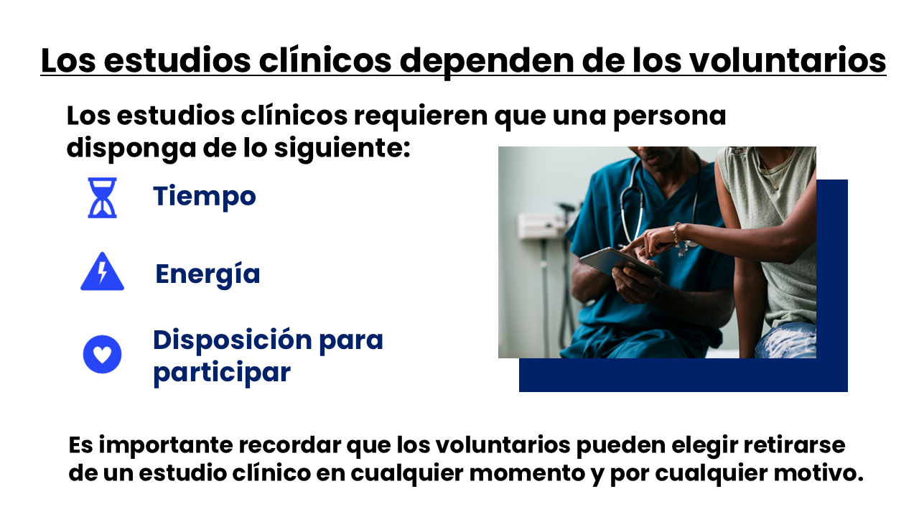
Notes:
Notas del orador:
¿Cuál es el componente más importante de un estudio clínico? Es contar con personas que se ofrecen como voluntarias.
Los estudios clínicos requieren el tiempo, la energía y la disposición de las personas para participar. A veces, los estudios clínicos incluso requieren más.
Por ejemplo, algunos estudios clínicos requieren visitas médicas adicionales o análisis de laboratorio o pruebas por imágenes.
Es importante recordar que los voluntarios pueden elegir retirarse de un estudio clínico en cualquier momento y por cualquier motivo.

Slide 8
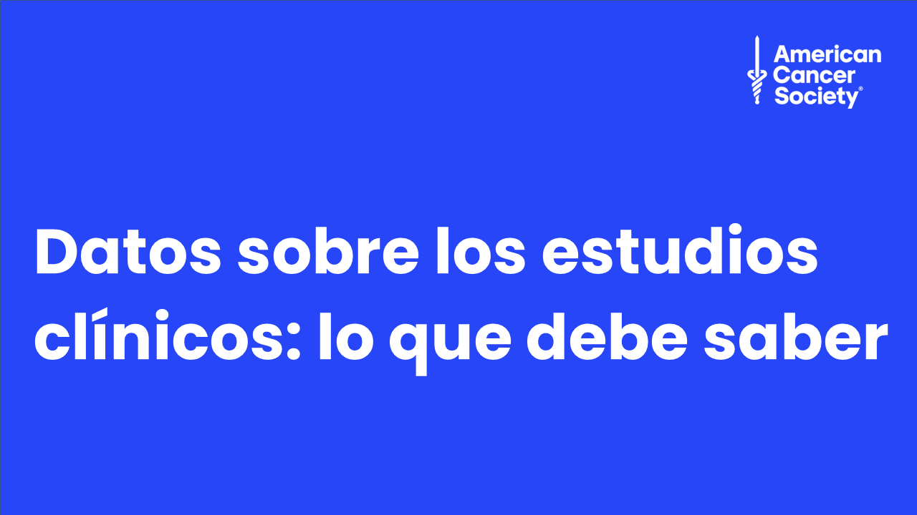
Notes:
Notas del orador:
Repasemos algunos aspectos que se deben considerar antes de decidir participar en un estudio clínico.

Slide 9
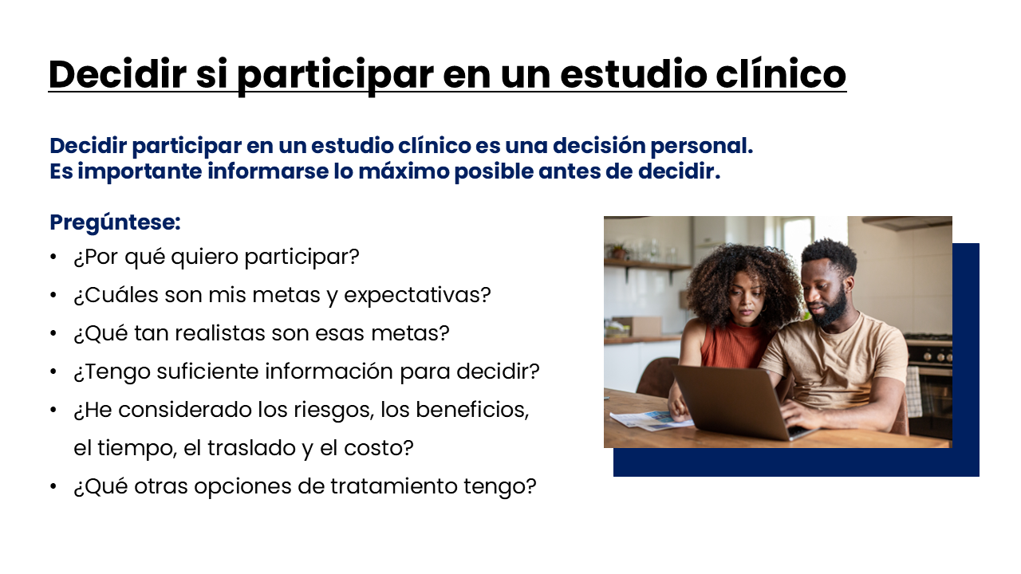
Notes:
Notas del orador:
Decidir formar parte de un estudio clínico es una decisión personal. Antes de decidir participar en uno, es importante informarse sobre los estudios clínicos y obtener respuesta a todas las preguntas que tengan.
Algunas de estas preguntas pueden no tener respuestas claras, pero deberían ayudarles a empezar a pensar en estos temas.

Slide 10
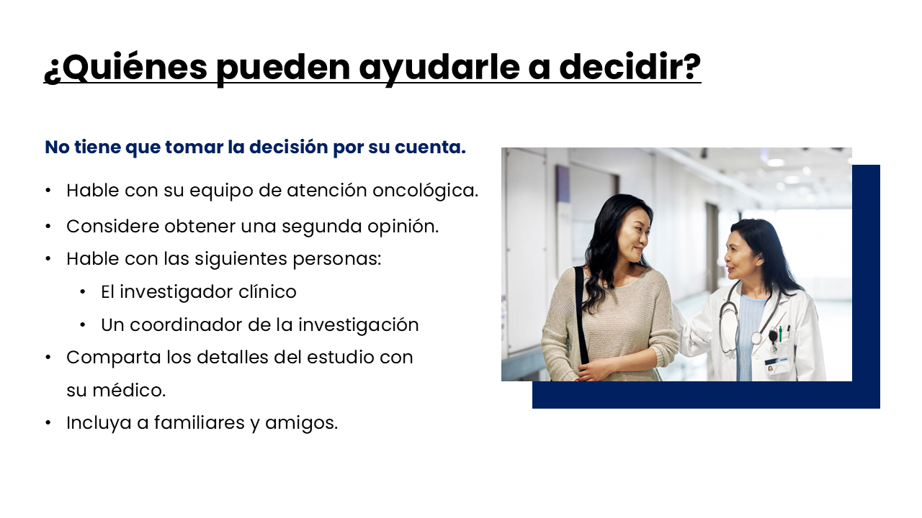
Notes:
Notas del orador:
No tienen que tomar la decisión por su cuenta.
Si su equipo de atención oncológica forma parte del estudio clínico, háganle las preguntas que tengan. Además, obtener una segunda opinión de un médico que no forme parte del estudio puede ayudarles a decidir si un estudio determinado es la mejor opción para ustedes.
Hablen con alguien vinculado al estudio clínico. Esta persona podría ser el investigador clínico (quien está a cargo del estudio) o un coordinador de la investigación. Debería poder responder las preguntas que tengan sobre el estudio clínico.
Procuren compartir los detalles del estudio clínico con su médico para que pueda ayudarles a decidir lo que sea adecuado para ustedes. Su médico conoce mejor la situación médica y probablemente pueda decirles si vale la pena considerar el estudio.
Puede resultarles útil incluir a amigos y familiares en su proceso de toma de decisiones. Es posible que les hagan preguntas en las que no habían pensado y pueden ayudarles a asegurarse de que están eligiendo lo que más les conviene.

Slide 11
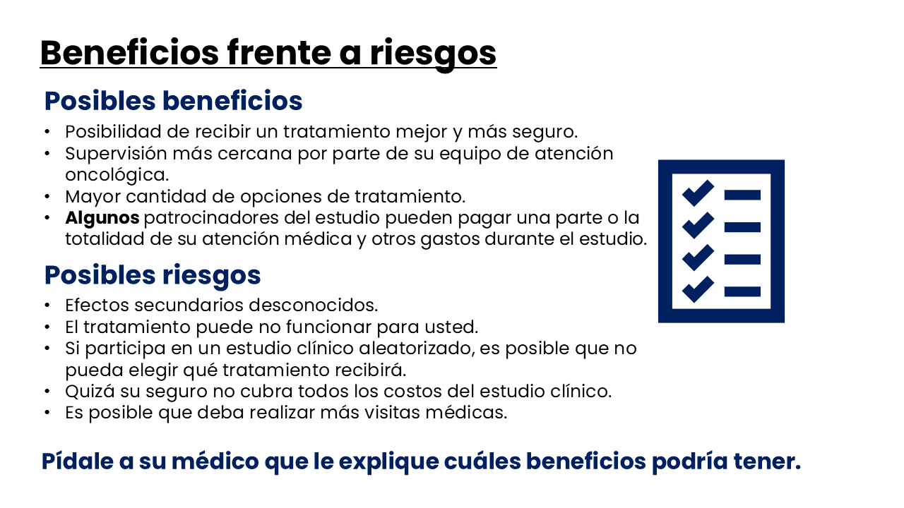
Notes:
Notas del orador:
Todos los estudios clínicos tienen riesgos. Esto es especialmente cierto en los estudios clínicos de fase I y II, período en el que el tratamiento se ha estudiado en menos personas.
Una pregunta más importante es si los posibles beneficios superan los riesgos. Las personas con cáncer a menudo están dispuestas a aceptar una cierta cantidad de riesgo a cambio de tener la oportunidad de recibir ayuda. Pero siempre es importante tener claro cuál es esa oportunidad. Pídanle a su médico que les explique cuáles beneficios podrían tener. Algunas personas pueden decidir que cualquier posibilidad de recibir ayuda vale el riesgo, mientras que otras tal vez no. Otras pueden estar dispuestas a asumir ciertos riesgos para ayudar a los demás.

Slide 12
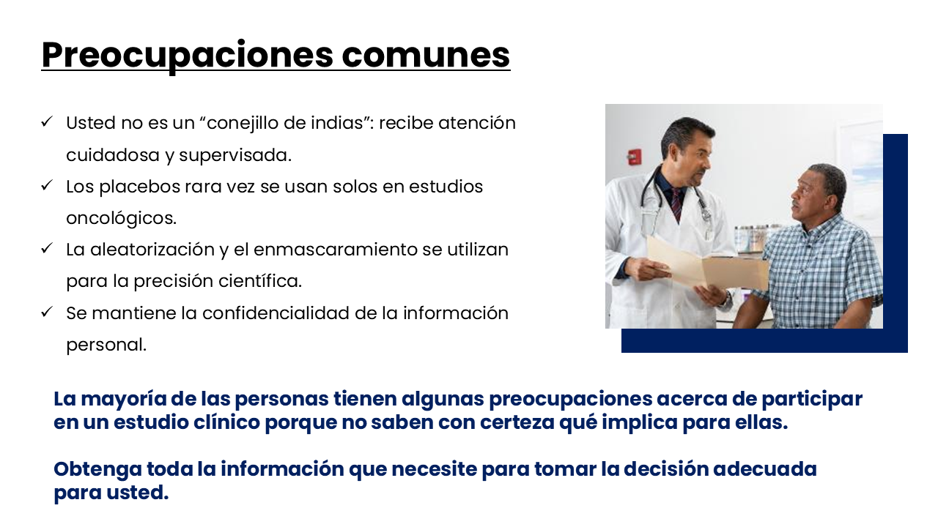
Notes:
Notas del orador:
La mayoría de las personas tienen algunas preocupaciones acerca de participar en un estudio clínico porque no saben con certeza qué implica para ellas. Obtengan toda la información que necesiten para tomar la decisión adecuada para ustedes.
¿Seré un “conejillo de indias”?
No serán un conejillo de indias, pero es cierto que la función de un estudio clínico es responder una pregunta médica. Las personas que participan en estudios clínicos pueden necesitar realizar tareas adicionales o someterse a ciertas pruebas como parte del estudio clínico, lo cual no significa que no vayan a recibir una atención excelente. De hecho, la mayoría de las personas inscritas en estudios clínicos agradecen la atención adicional que reciben de su equipo de atención oncológica.
¿Recibiré un placebo?
Un placebo es el tratamiento inactivo que se utiliza en algunos tipos de estudios clínicos; a veces se le llama “pastilla de azúcar”. Los investigadores lo comparan con el nuevo tratamiento para asegurarse de que los resultados se deban realmente a este. La mayoría de los estudios clínicos sobre el cáncer no utilizan placebos, salvo que se administren junto con el tratamiento estándar. No es ético administrarle a alguien un placebo en lugar de un tratamiento que se sabe que funciona.
¿Puede mi médico o yo elegir en qué grupo estoy?
No, no en el caso de los estudios aleatorizados. Esto significa que cada persona en el estudio se asigna al azar al grupo de tratamiento (que recibe el nuevo tratamiento) o al grupo de control (que recibe el mejor tratamiento estándar). La aleatorización ayuda a garantizar que los grupos incluyan personas con estados de salud similares, de modo que los resultados no se vean afectados por las diferencias entre los grupos.
¿Se mantendrá la confidencialidad de mi información?
En la mayor medida posible; su equipo de atención oncológica necesita algunos datos personales y médicos para brindarles la mejor atención posible, tal como lo harían si no estuvieran en un estudio clínico. La información necesaria para el estudio clínico, como los resultados de las pruebas, se introduce en formularios especiales y en sistemas informáticos. Esta información únicamente se comparte con las personas que analizan los resultados. Sus datos reciben un número o código para que su nombre no aparezca en los formularios ni en el sistema del estudio.

Slide 13
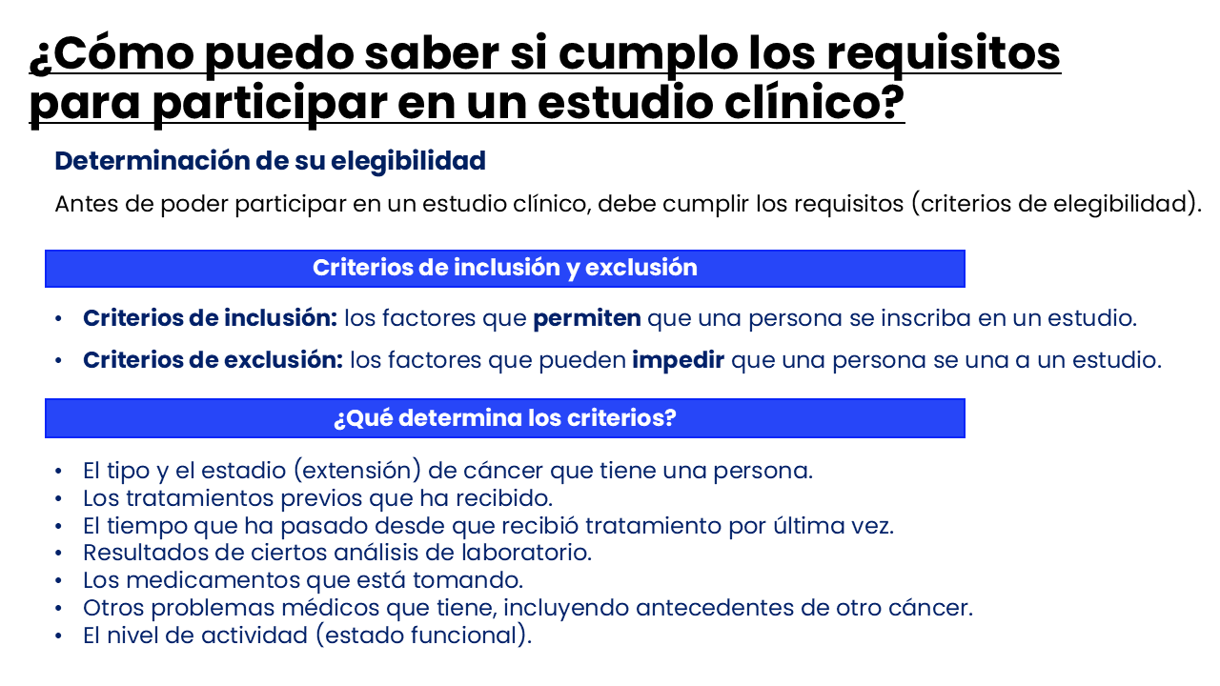
Notes:
Notas del orador:
Si deciden que un estudio clínico es adecuado para ustedes, hay varios pasos que deben darse.
Primero, deben reunirse con su médico para saber si cumplen los requisitos. Estos requisitos se conocen como criterios de inclusión y exclusión.
Los criterios son diferentes para cada estudio. Para los estudios clínicos sobre cáncer, los criterios de inclusión y exclusión suelen relacionarse con lo siguiente:
El tipo y el estadio (extensión) del cáncer que tiene una persona.
Los tratamientos previos que ha recibido.
El tiempo que ha pasado desde que recibió tratamiento por última vez.
Los resultados de ciertos análisis de laboratorio.
Los medicamentos que está tomando
Otros problemas médicos que tiene, incluyendo antecedentes de otro cáncer.
El nivel de actividad (estado funcional.)
Hablen con su médico o con alguien del equipo del estudio clínico para saber si cumplen los requisitos para un estudio clínico de su interés.

Slide 14
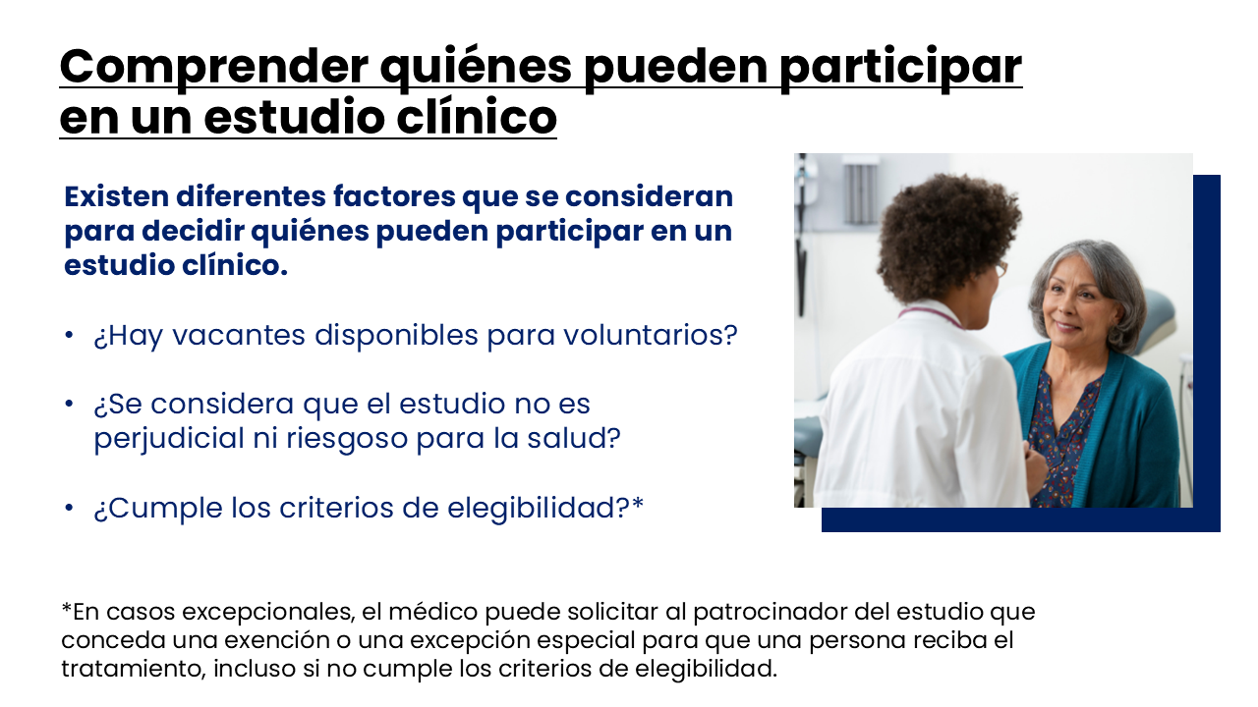
Notes:
Notas del orador:
Existen diferentes factores que se consideran para seleccionar quiénes participan en un estudio clínico. Estos factores pueden ser los siguientes:
1. Si el estudio clínico ya ha inscrito a suficientes personas y no puede aceptar más participantes.
2. Los coordinadores del estudio pueden determinar que el estudio clínico es demasiado perjudicial o riesgoso para su salud.
3. Es posible que no cumplan todos los criterios de elegibilidad.
En casos excepcionales, el médico puede solicitar al patrocinador del estudio que conceda una exención o una excepción especial para que una persona reciba el tratamiento, incluso si no cumple los criterios de elegibilidad.

Slide 15
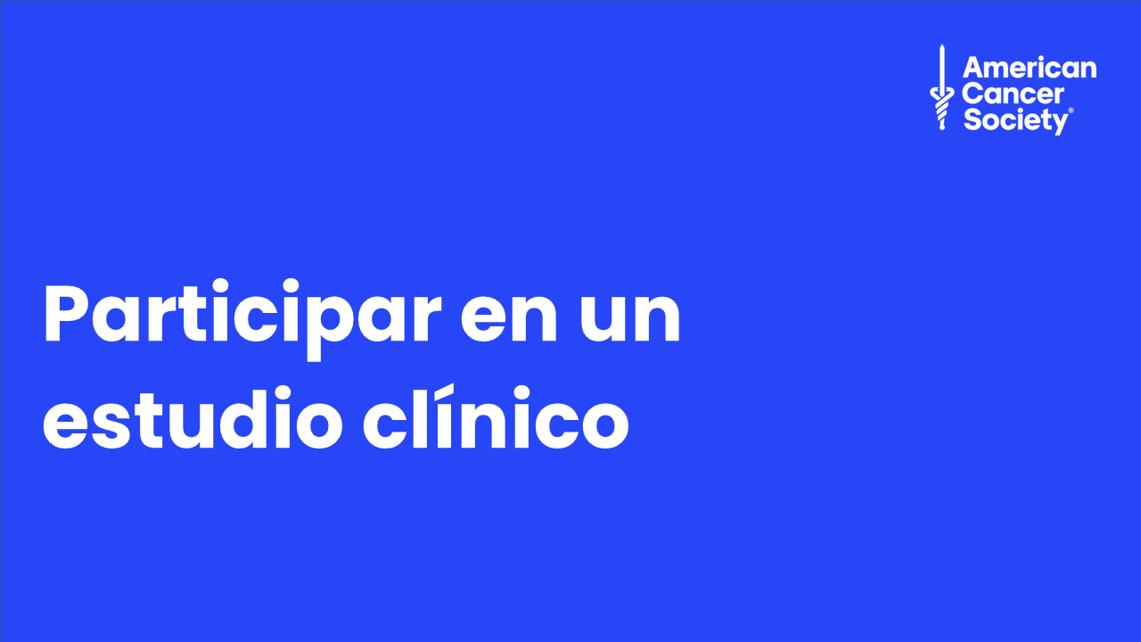
Notes:
Notas del orador:
Si deciden participar en un estudio clínico, a continuación se muestra información que les ayudará a saber qué esperar.

Slide 16
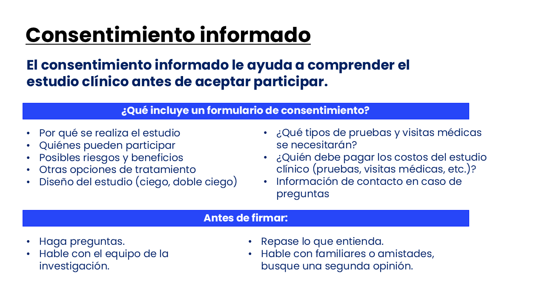
Notes:
Notas del orador:
Si cumplen los criterios de elegibilidad, el siguiente paso es otorgar su consentimiento informado.
Durante el proceso de consentimiento informado, los investigadores (médicos o personal de enfermería) les explicarán los detalles del estudio y responderán sus preguntas y preocupaciones.
Es muy importante que, antes de otorgar su consentimiento (incluido, entre otros, firmar un formulario de consentimiento), tengan la oportunidad de que se respondan sus preguntas y se atiendan sus preocupaciones.
Un formulario de consentimiento les informará sobre el propósito del estudio, los criterios de elegibilidad, los riesgos y beneficios, las alternativas de tratamiento disponibles, el diseño del estudio, quién cubrirá los costos de las pruebas y las visitas médicas, y con quién pueden comunicarse para obtener más información.
Cuando hayan podido hacer preguntas y revisar el formulario de consentimiento, deberán firmarlo y confirmar que han leído y entendido la información.
Antes de firmar el formulario de consentimiento, hagan preguntas. Los formularios de consentimiento no siempre son fáciles de entender. Procuren que alguien del equipo de investigación les explique en qué consiste y qué se espera de ustedes.
No se apresuren a tomar una decisión.

Slide 17
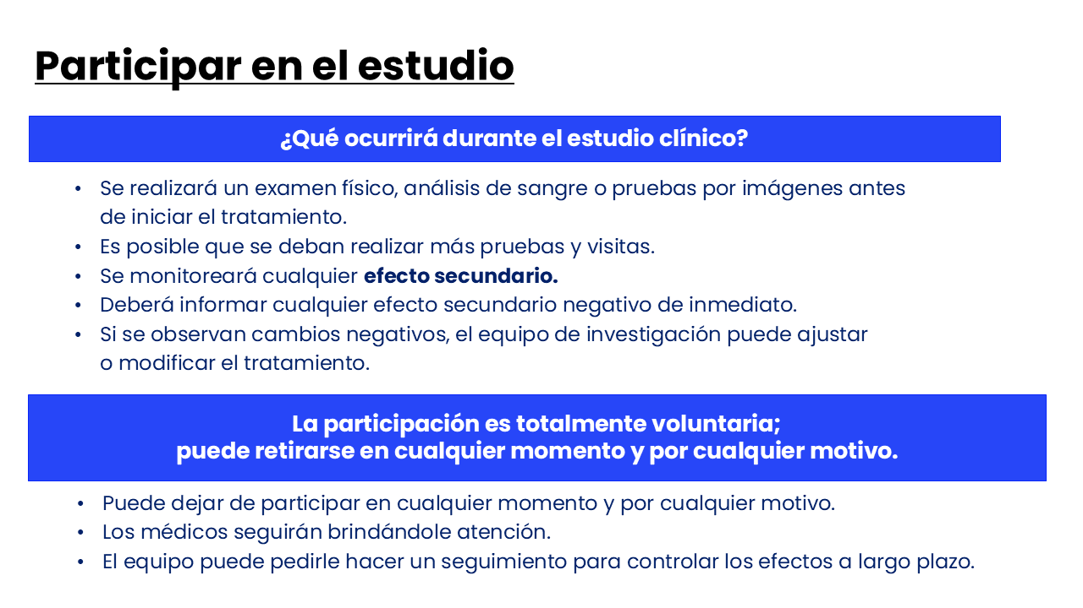
Notes:
Notas del orador:
Una vez que hayan firmado el formulario de consentimiento, probablemente necesitarán hacerse análisis de sangre o pruebas por imágenes antes de comenzar el tratamiento. Por lo general, les harán preguntas sobre sus antecedentes médicos y un examen físico. Estas pruebas son necesarias para garantizar una participación segura en el estudio clínico.
Es posible que médicos y personal de enfermería los examinen con más frecuencia y quieran saber si están teniendo algún efecto secundario o acontecimiento adverso durante el tratamiento.
Es muy importante informar al equipo de investigación si presentan algún síntoma que no sea normal en ustedes. El equipo de investigación decidirá si los síntomas que presentan se relacionan con el estudio clínico y si necesitan tratamiento o si es necesario cambiar su tratamiento.
Participar en un estudio clínico siempre es voluntario. Ustedes (o sus hijos) tienen derecho a dejar de participar en el estudio en cualquier momento.
Pueden dejar de participar en cualquier momento y por cualquier motivo.
Los médicos seguirán brindándoles atención.
El equipo puede pedirles hacer un seguimiento para controlar los efectos a largo plazo.

Slide 18
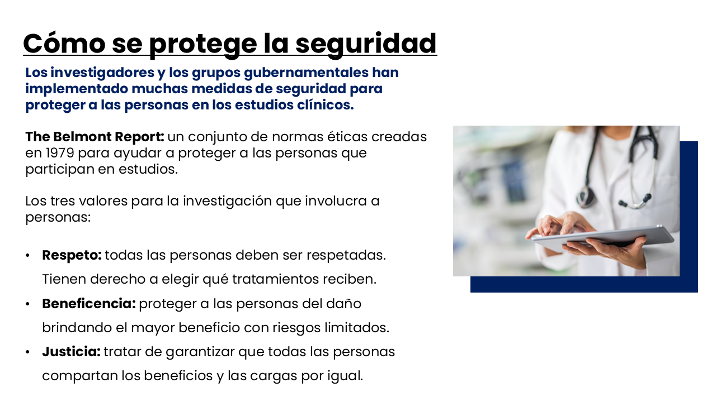
Notes:
Notas del orador:
Los investigadores y los grupos gubernamentales han implementado muchas medidas de seguridad para proteger a las personas en los estudios clínicos.
Una guía importante es The Belmont Report, un conjunto de normas éticas creadas en 1979 para ayudar a proteger a las personas en estudios. Se describen tres valores fundamentales para la investigación que involucra a personas:
Respeto: todas las personas deben ser respetadas. Tienen derecho a elegir qué tratamientos reciben.
Beneficencia: proteger a las personas del daño brindando el mayor beneficio con riesgos limitados.
Justicia: tratar de garantizar que todas las personas compartan los beneficios y las cargas por igual.

Slide 19
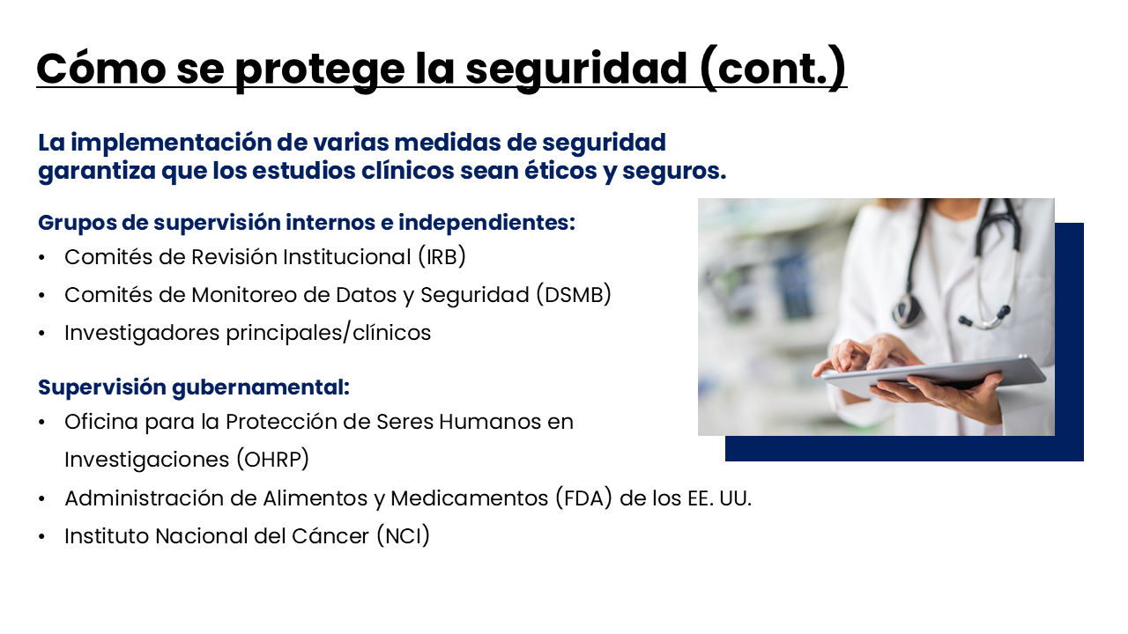
Notes:
Notas del orador:
La implementación de varias medidas de seguridad garantizan que los estudios clínicos sean éticos y seguros.
Los Comités de Revisión Institucional (IRB, por sus siglas en inglés) se encargan de proteger a los participantes en estudios clínicos y que se cumplan las leyes federales. El IRB también se asegura de que el formulario de consentimiento informado sea preciso, completo y fácil de entender. Una vez que comienza un estudio clínico, el IRB lo supervisa para detectar posibles problemas. Si participan en un estudio clínico, pueden ponerse en contacto con el IRB si tienen alguna pregunta o preocupación.
Los Comités de Monitoreo de Datos y Seguridad (DSMB, por sus siglas en inglés) se utilizan en los estudios clínicos de fase III (y algunas fases anteriores). La función del DSMB es supervisar el progreso y los resultados del estudio clínico. El DSMB puede detener un estudio clínico antes de que finalice en los siguientes casos:
Se vuelve evidente que el nuevo tratamiento es mucho más (o menos) eficaz que el tratamiento estándar, lo que permite que todas las personas en el estudio clínico reciban el mejor tratamiento.
Surgen preocupaciones de seguridad, como que los riesgos sean mucho mayores que los beneficios, de modo que nadie más esté expuesto a posibles daños.
El investigador clínico o investigador principal es responsable de la seguridad de los pacientes. Deben informar de inmediato al patrocinador del estudio (el grupo o la empresa que financia el estudio) cuando ocurran efectos adversos graves.
Varias agencias gubernamentales ayudan a garantizar que los estudios clínicos sean seguros y cumplan las normas:
La Oficina para la Protección de Seres Humanos en Investigaciones (OHRP, por sus siglas en inglés) se asegura de que se cumplan las normas de consentimiento informado, los IRB y la participación de personas con necesidades especiales. La OHRP puede interrumpir los estudios clínicos cuando se detectan problemas. También instruyen a los centros de investigación y a los individuos a seguir los estándares actuales de los estudios clínicos.
La Administración de Alimentos y Medicamentos (FDA) de los EE. UU. debe aprobar cualquier medicamento, tratamiento o dispositivo nuevo antes de que comiencen los estudios clínicos. También pueden inspeccionar (auditar) los centros donde se realizan estudios clínicos para asegurarse de que se siguen los procedimientos adecuados. Por último, la FDA tiene la última palabra sobre si se aprueba un nuevo tratamiento y si se puede administrar a las personas.
El Instituto Nacional del Cáncer (NCI, por sus siglas en inglés) financia muchos estudios clínicos tras una revisión minuciosa. También auditan los centros para asegurarse de que se respeten las normas.

Slide 20
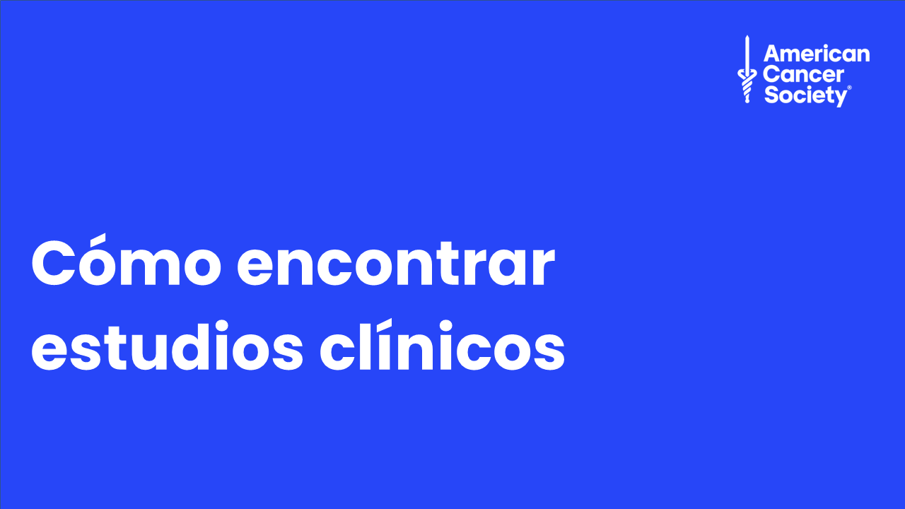
Notes:
Notas del orador:
La mayoría de las personas que participan en estudios clínicos se enteran de ellos por sus médicos. Sin embargo, no hace falta esperar a que el médico mencione un estudio clínico. Quienes tienen cáncer también pueden buscar estudios clínicos en línea o en otros sitios para encontrar más opciones de tratamiento.

Slide 21
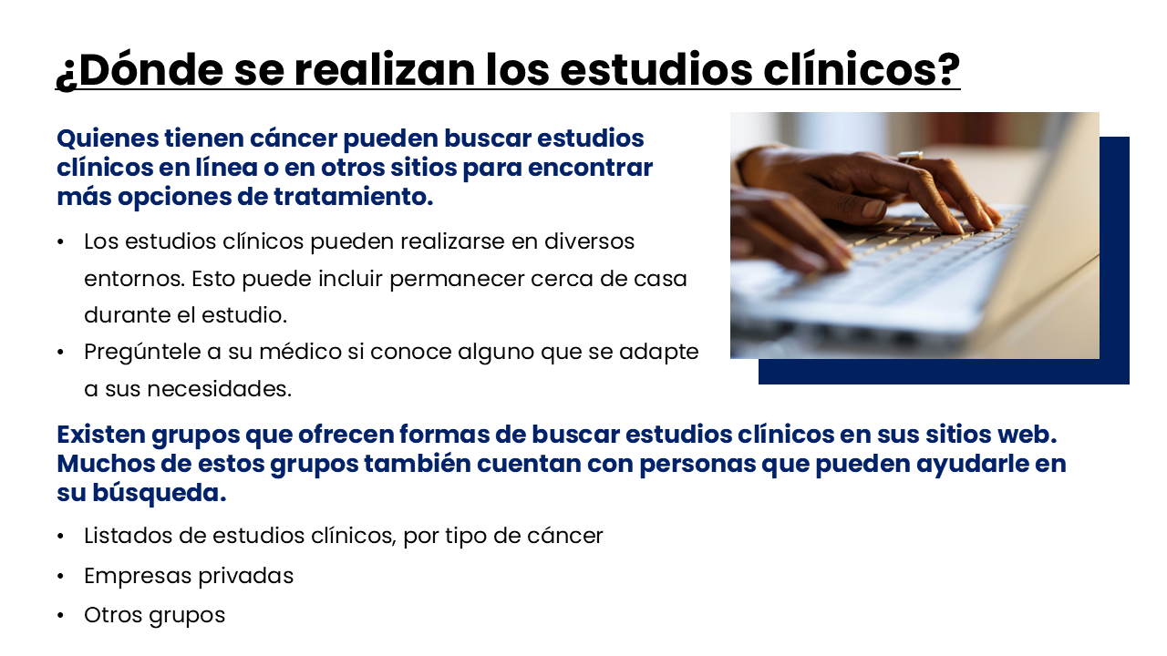
Notes:
Notas del orador:
Los estudios clínicos pueden realizarse en diversos entornos. Esto puede incluir permanecer cerca de casa durante un estudio o con sus propios médicos. Su médico puede o no estar involucrado en estudios clínicos. Pregúntenle a su médico si conoce alguno que se adapte a sus necesidades.
Algunos estudios de fase I y fase II únicamente se llevan a cabo en los principales centros médicos. Pero esto no siempre es algo malo. Algunas personas prefieren recibir tratamiento en los principales centros de cáncer debido a su experiencia, reputación y recursos.
Existen grupos que ofrecen herramientas para buscar estudios clínicos en sus sitios web. Muchos de estos grupos también cuentan con personas que pueden ayudarles en su búsqueda.
Muchas organizaciones oncológicas ofrecen ayuda para encontrar estudios clínicos que podrían ser adecuados para ustedes. Dado que muchos de estos grupos se centran en un tipo específico de cáncer, pueden ayudarles a encontrar estudios clínicos para su tipo de cáncer.
Las empresas farmacéuticas y de biotecnología también patrocinan estudios clínicos. Pueden publicar los estudios que patrocinan en sus sitios web u ofrecer números gratuitos para llamar y preguntar.
Por último, existen médicos, centros médicos, fundaciones, grupos de voluntarios y otros grupos sin fines de lucro que patrocinan estudios clínicos.

Slide 22

Notes:
Notas del orador:
ACS dispone de recursos sobre estudios clínicos para el público y para los profesionales de la salud. Colabore con su socio del personal local para obtener acceso a estos recursos.

Slide 23
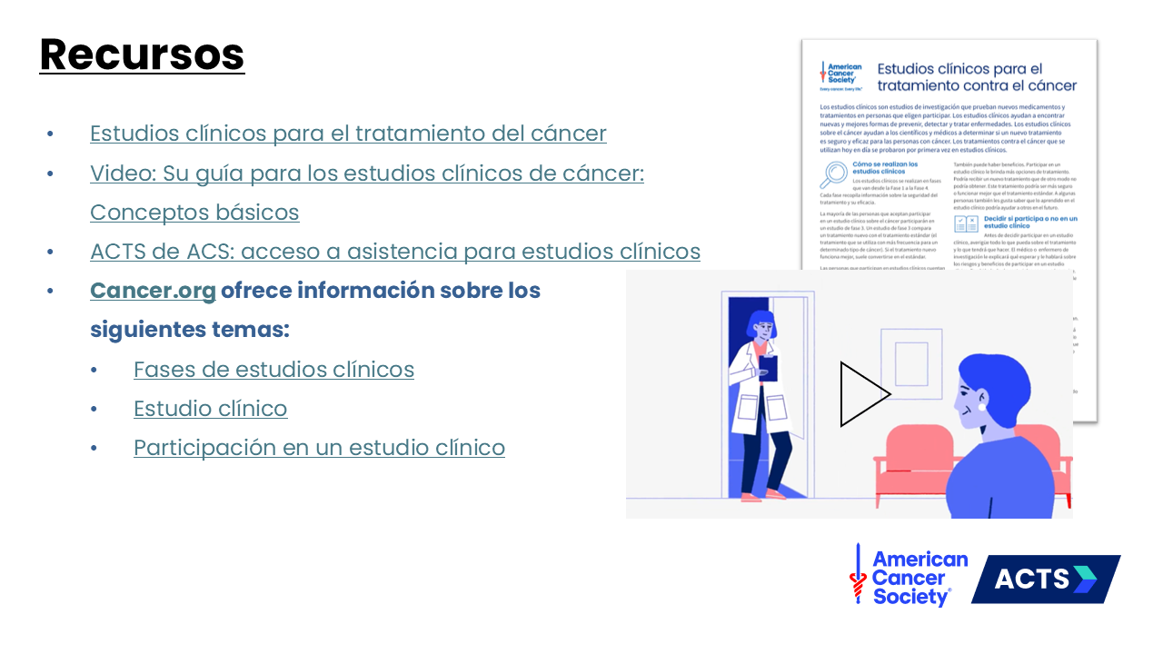
Estudios clínicos para el tratamiento del cáncer
Video: Su guía para los estudios clínicos de cáncer: Conceptos básicos
ACTS de ACS: acceso a asistencia para estudios clínicos
Cancer.org ofrece información sobre los
siguientes temas:
  Fases de estudios clínicos
  Estudio clínico
  Participación en un estudio clínico
Notes:
Instrucciones para el orador:
Los enlaces llevan a artículos disponibles en cancer.org y muchos están disponibles en español.

